Slide 1
Разработка информационной системы по управлению проектами для ИП Саленков В.В.
Выполнил:
Чекасин Вячеслав Александрович
студент 344 группы
специальность 09.02.07 Информационные системы и программирование
Руководитель: Бойко В. В.

Slide 2
Объект: база данных и веб-приложение для автоматизации работы веб-студии.
Предмет: процесс разработки информационной системы по управлению проектами для веб-студии ИП Саленков В.В.
Цель: создать информационную систему по управлению проектами для автоматизации процессов и повышения операционной эффективности веб-студии.
Задачи проекта:
Изучить предметную область ИП Саленков В.В и сформулировать требования к системе.
Спроектировать архитектуру базы данных.
Реализовать веб-приложение с учётом разделения доступа сотрудников по ролям.
Обеспечить безопасность данных и удобство их управления.

Slide 3
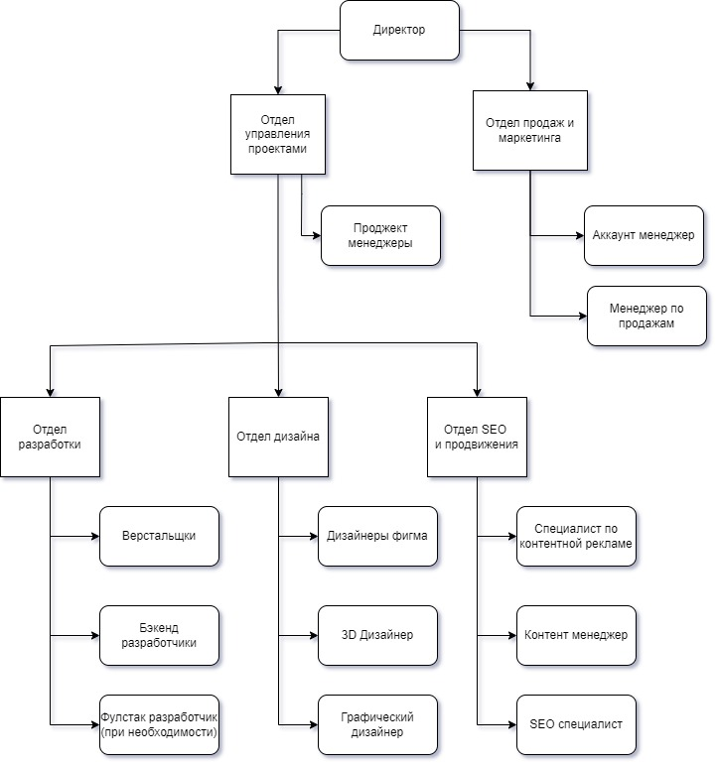
Организационная структура предприятия

Slide 4
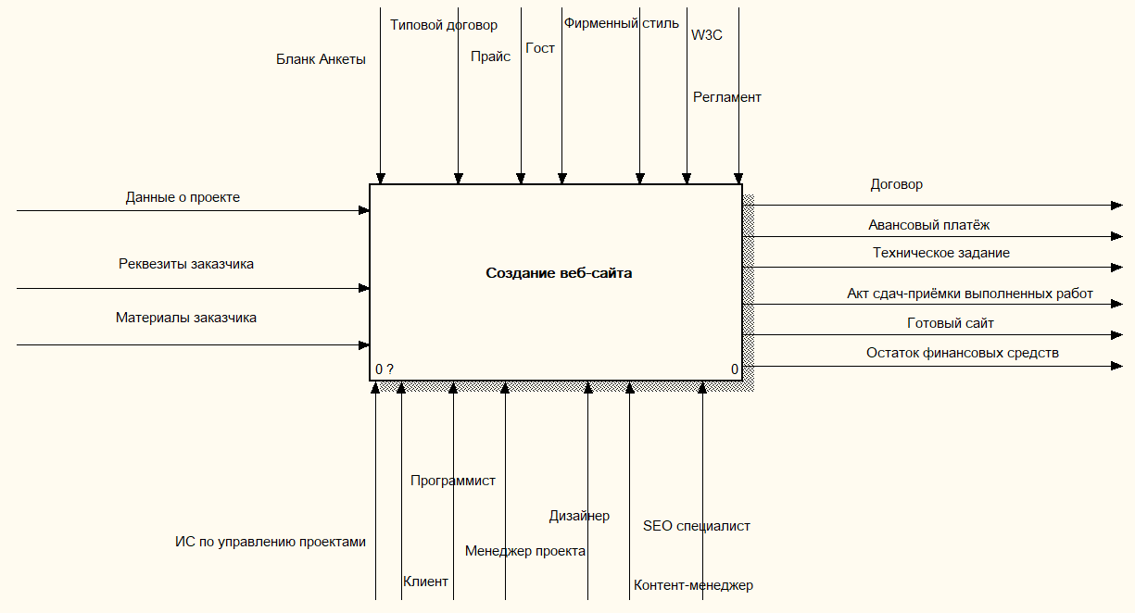
Контекстная диаграмма «Создание веб-сайта»

Slide 5
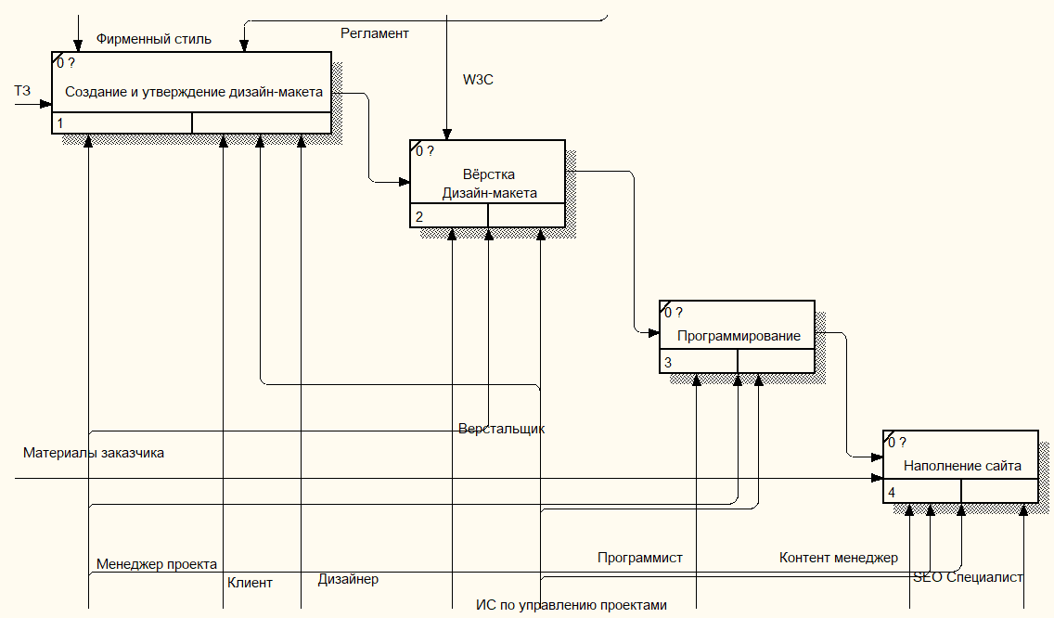
Декомпозиция контекстной диаграммы «Создание веб-сайта»

Slide 6
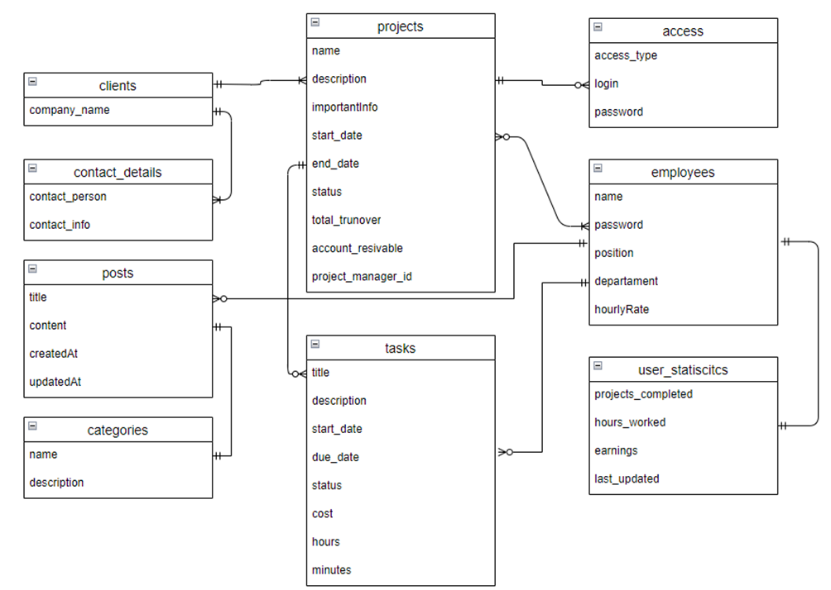
Концептуальная модель БД

Slide 7
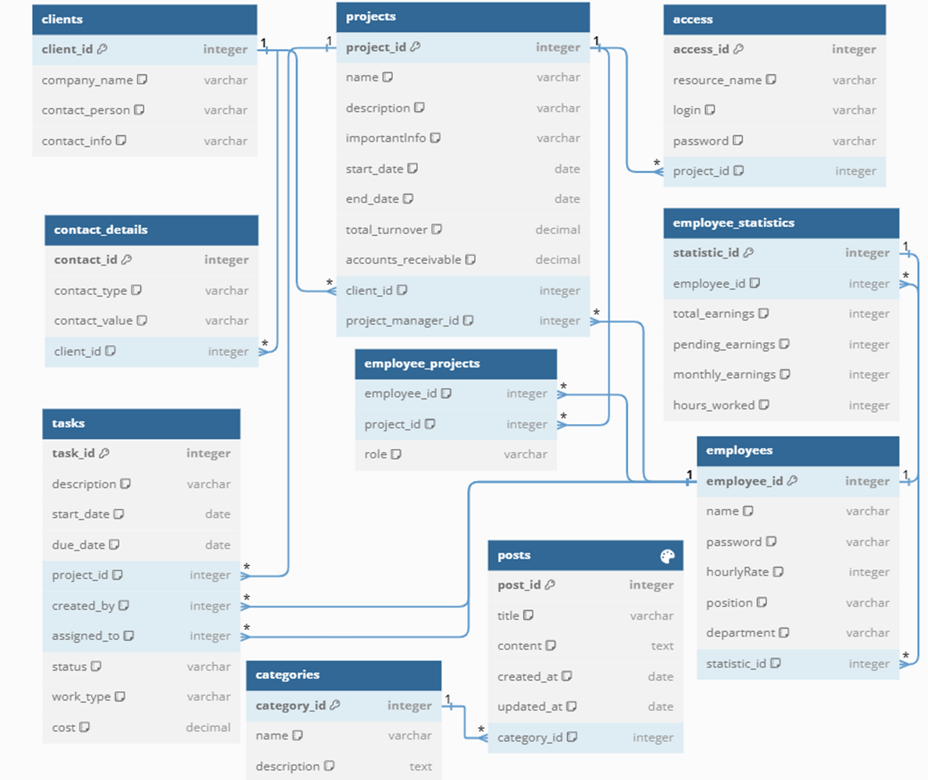
Логическая модель БД

Slide 8
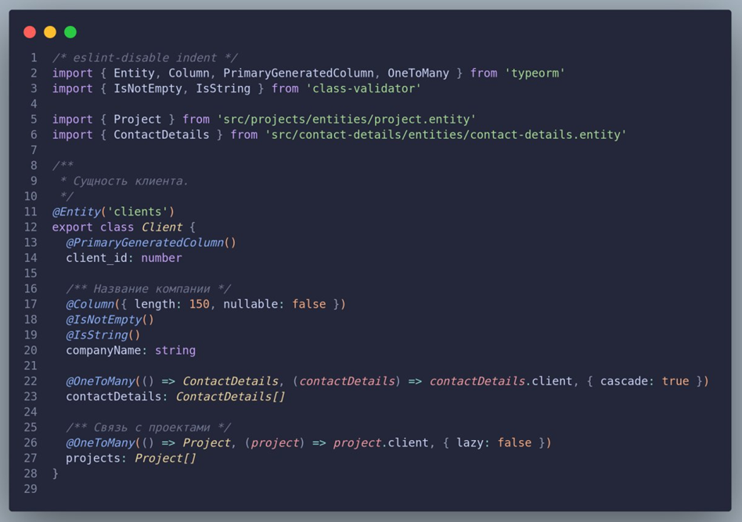
Физическое проектирование БД

Slide 9







Технологический стек

Slide 10
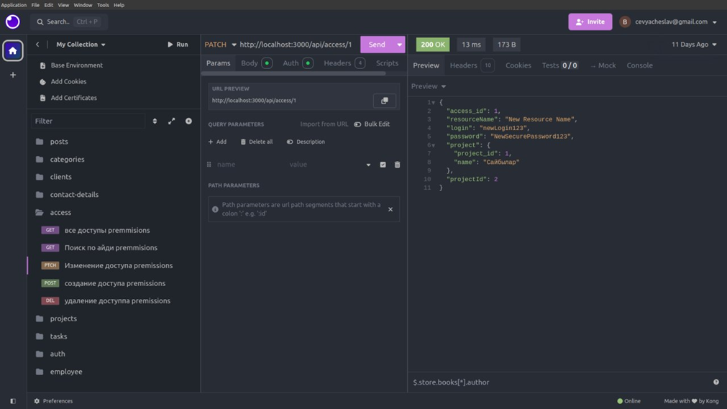
Интеграционное тестирование API

Slide 11
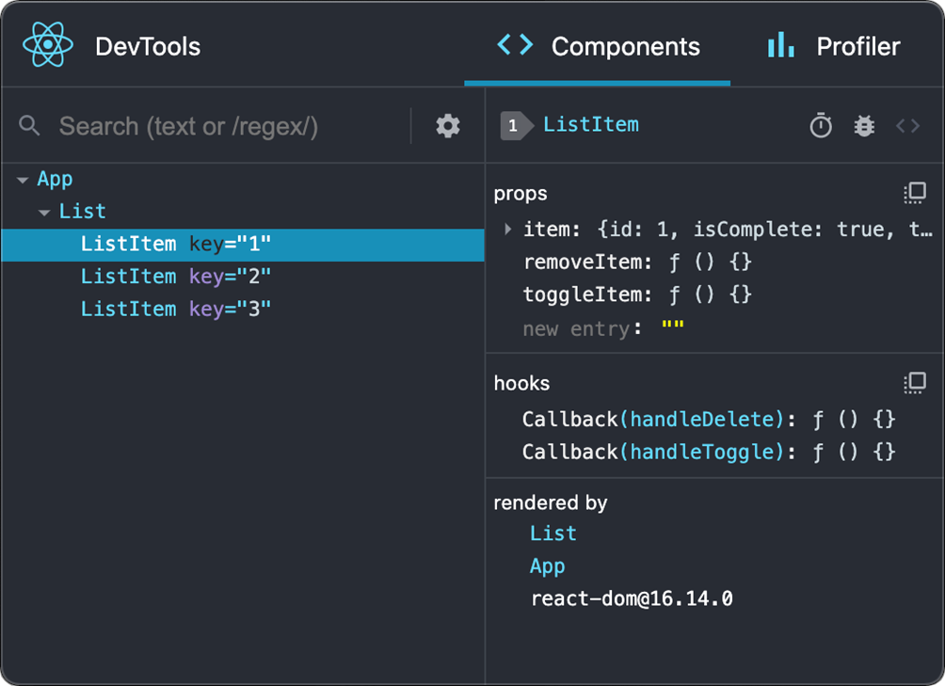
тестирование и отладка клиентской части

Slide 12
Технико-экономическое обоснование разработки
общая стоимость разработки информационной системы управления проектами, включая заработную плату разработчика, расходы на электроэнергию, амортизацию, а также профилактику и ремонт оборудования, составляет примерно 54,052.45 рублей.

Slide 13
Презентация работы информационной системы

